Slide 1
MataroIN

Slide 2
Lista de trabajos pendientes
Chat revisar acabar ámbitos LLORENÇ
Chat lanzar aviso de reserva LLORENÇ
Chatbot colores LLORENÇ
Calendario a español LORENÇ
Endpoint oferta JOEL
Endpoint destino + maquetar destinos LLORENÇ
Endpoint editar clientes - DANIEL
Endpoint editar proveedores –ANGEL
Proveedores mantener fechas y habitaciones libre ANGEL
Maquetar transportes ANGEL
Maquetar controles búsqueda JOEL
Revisar buscar endpoint -eliminar obligatorio fechas - revisar resto condiciones MOUNIR
Maquetar imágenes home LLOREN´
Clientes historial DANIEL
Maquetar blog MOUNIR
Intranet destinos - DANIEL
Intranet oferta LLORENÇ
Intranet archivos LLORENÇ
Intranet cookies - gráficos - seleccionar JOEL
Asignar una imagen por alojamiento y por localidad LLORENÇ
Primera página a ingles LLORENÇ
Documentacio proyecto web
Documentación aplicación web
Documentación BBDD
Documentación despliegue

Slide 3
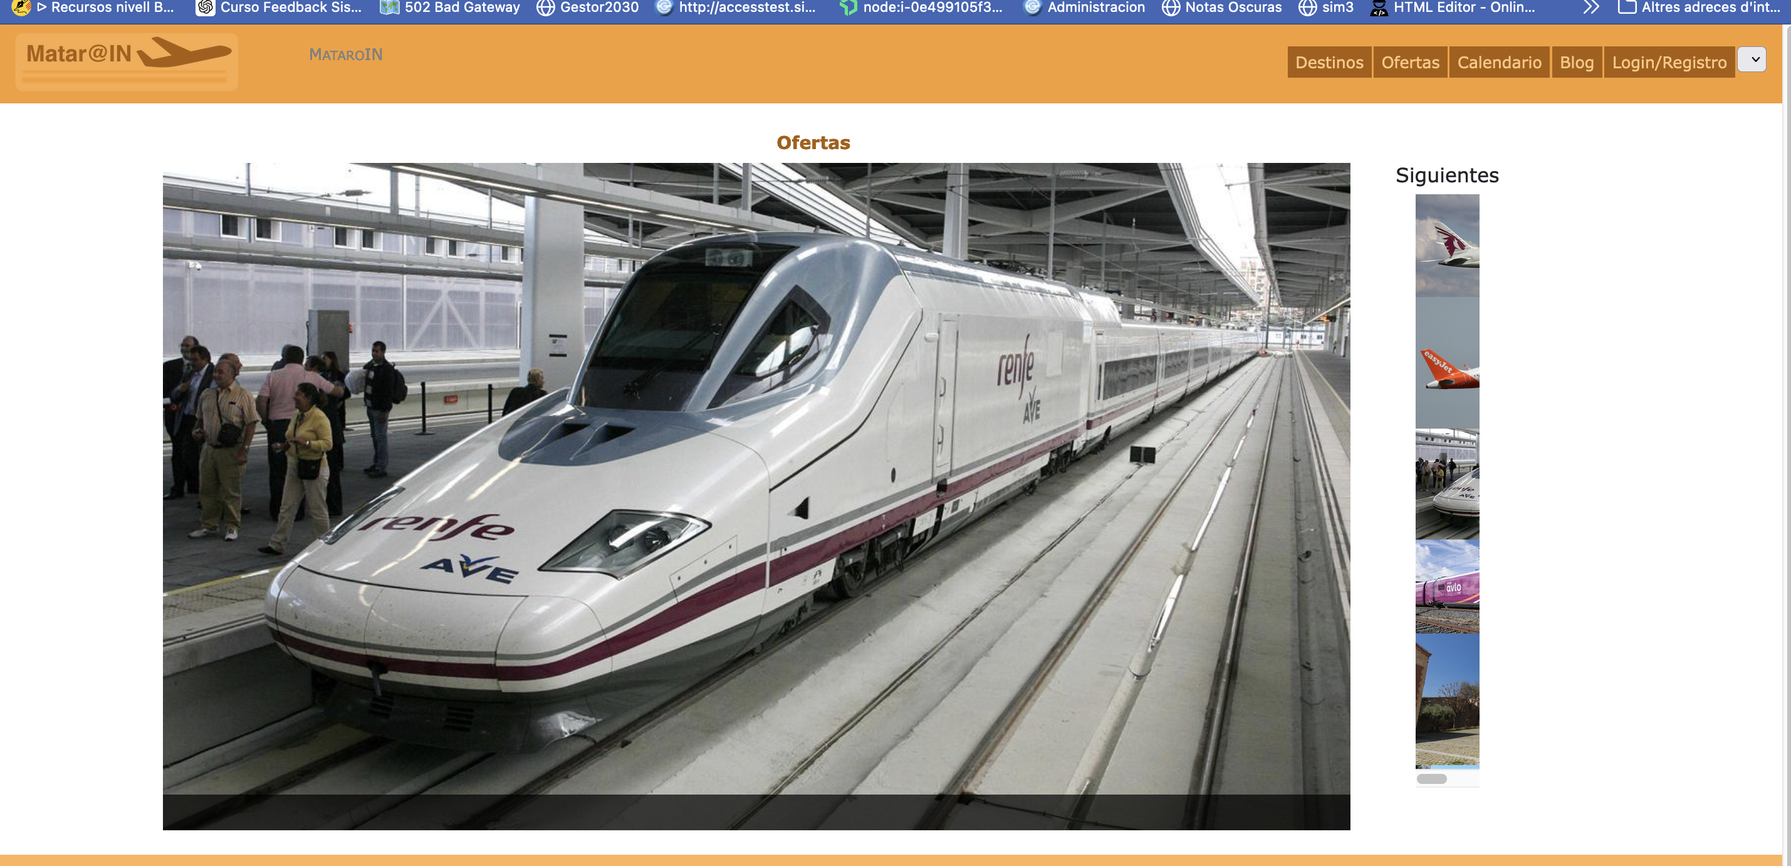
Endpoint oferta JOEL
Crear un nuevo endpoint el endpoint http://127.0.0.1:5500/ofertasDatos. Este endpoint llama a la función CalculosNetocios.devuelveofertas
Copia la función CalculosNetocios.devuelveUsabAlojamientos a CalculosNegocios.devuelveofertas
Modifica la función incluyendo la imagen del alojamiento en el json
1.Crear unos botones que permitan seleccionar que ámbito se quiere visualizar.
Al clicar llamar al endpoint para cargar los hoteles que tienen mejor puntuación y presentarlos en el carrousel.
Para ello revisar la función existente para que actualice los datos:
Asegurase que elimina los li actules
Sumar los nuevos lis a partir del valor del json recibido
playas
gastro

Slide 4
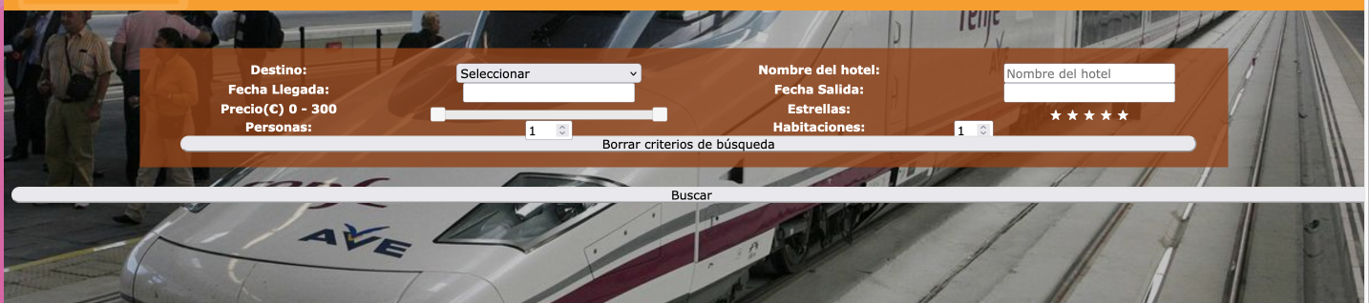
Maquetar controles búsqueda JOEL
CSS: nuevos estilos enviarlos, enviarlo en estilo separado (búsqueda.css)
Incluir botón de Borrar criterios de búsqueda en el diseño
HTML: Enviar el código html del nuevo formulario por separado (búsqueda.html)

Slide 5
Intranet cookies - gráficos - seleccionar JOEL
http://127.0.0.1:5500/admin/recupera_Cookies
Grafico por países/tag: cada país es un gráfico de tarta y los tags los componentes
Tags con mayor relevancia
Buscar patrones
Implementar una función que devuelva la sentencia mysql: select group_concat(id_tag) from `mataroin`.`cookies`group by id_dispositivo;
Aplicar el código final explicado en https://chatgpt.com/share/66f56ac3-1f64-8011-801b-8c2f28781d55
Convertir el resultado de la función en un array del tipo [[8,2,2,3],[8,2,2,3]]
Con esto tienes que ser capaz de detectar si existe algún patrón en la navegación de los clientes.

Slide 6
Endpoint editar clientes - DANIEL
https://chatgpt.com/share/66f56ea0-bb44-8011-a2a7-37040d62cf8c En este chat se te ofrecen dos opciones, utiliza la segunda para practicar los forms de flask
Crea un endpoint en app.py que llame a esta página

Slide 7
Intranet destinos - DANIEL
http://127.0.0.1:5500/admin/recupera_destinos
Pagina html para visualizar, incluir estilos de la página (base CSS) e incluir algun tipo de filtraje más
https://chatgpt.com/share/66f572ca-95a8-8011-ad99-96f9129bb7f4

Slide 8
Endpoint editar proveedores –ANGEL
https://chatgpt.com/share/66f56ea0-bb44-8011-a2a7-37040d62cf8c En este chat se te ofrecen dos opciones, utiliza la segunda para practicar los forms de flask, es el mismo ejemplo que Daniel para el tema de la tabla habitacionesxhabitante te paso otro ejemplo:
https://chatgpt.com/share/66f57479-e224-8011-8d40-c1f7c2bb5dae
Crea un endpoint en app.py que llame a esta página

Slide 9
Maquetar transportes ANGEL
Creo que ya lo tienes hecho!!

Slide 10
Revisar buscar endpoint -eliminar obligatorio fechas - revisar resto condiciones MOUNIR
En el archivo buscar.js hay funciones que controlan el contenido del formulario de búsqueda. Ponlas operativas de nuevo para controlar:
No se pueda buscar sino existe algun dato
Si existe fecha fin debe exister fechainicio y al reves
En el caso de que solo existan datos que no sean localidad y hotel pedir que refinen la búsqueda..
En el endpoint asumir lo anterior para devolver el listado, eliminar cualquier limitación que afecte a la salida (por ejemplo la no existencia de fechas)

Slide 11
Maquetar blog MOUNIR
Leer los tags de la tabla tags
Separar los tags por tema y población
Incluir todas las entradas de blog en una tabla que permita incluir hasta 3 tags por entrada
Cambiar la lectura del blog de json por un endpoint
Otros cambios que te parezcan….

